Slide 1

Rabia Sultan Aydın 24MY03003​
Tuana Kızılaslan 24MY03026​
Ceren Güler 24MY03047

Slide 2

ReadMapp; kişinin okuduğu kitapları sınıflandırabileceği, okumak istediği kitapları kaydedip daha sonra kontrol edebileceği, okuduğu kitapların listesini elinin altında tutabileceği kişisel bir kitap takip programıdır.​

Slide 3
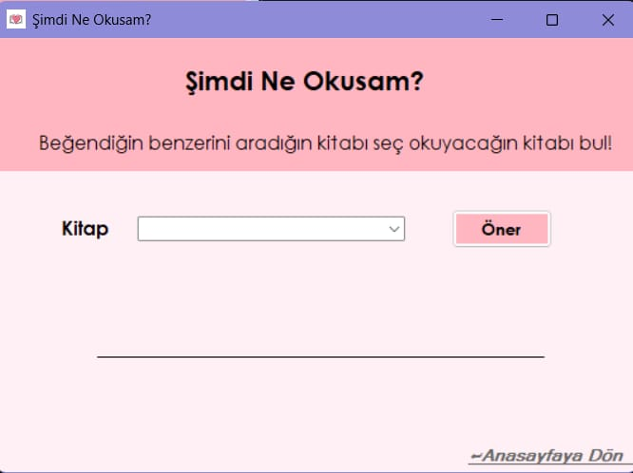

Slide 4
this.StartPosition = FormStartPosition.CenterScreen;
Kodu eklenerek pencerelerin ekrana ortalanması sağlandı

Slide 5
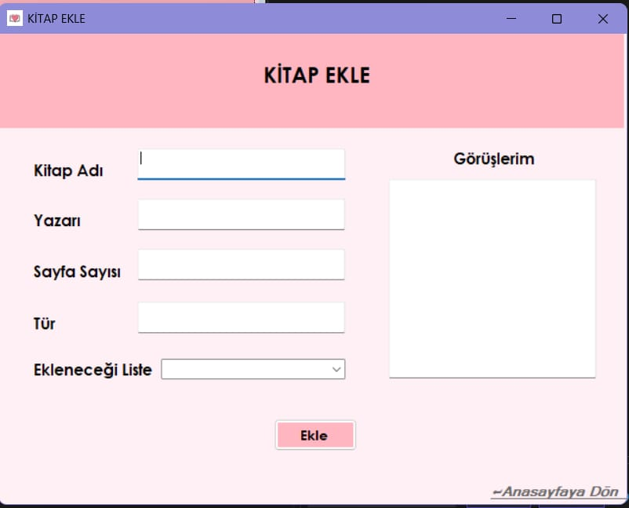
Favori ve okunan kitaplara görüş belirtilebilmesi için kitap ekleme ekranına görüşlerim kısmı eklendi

Slide 6
Uygulamamız artık birden fazla kullanıcı bilgilerini saklayabilmekte ve bu bilgileri uygulamayı kapattığımızda korumaya devam edebiliyoruz.

Slide 7
DİNLEDİĞİNİZ İÇİN TEŞEKKÜR EDERİZ

